Slide 1
CAPD基础 第十讲
Simulation Design
of Chemical Reactors
反应器单元的仿真设计
(一)

Slide 2
反应器模块的类别
分为三大类七种反应器：
生产能力类反应器（2种）
热力学平衡类反应器（2种）
化学动力学类反应器（3种）

Slide 3
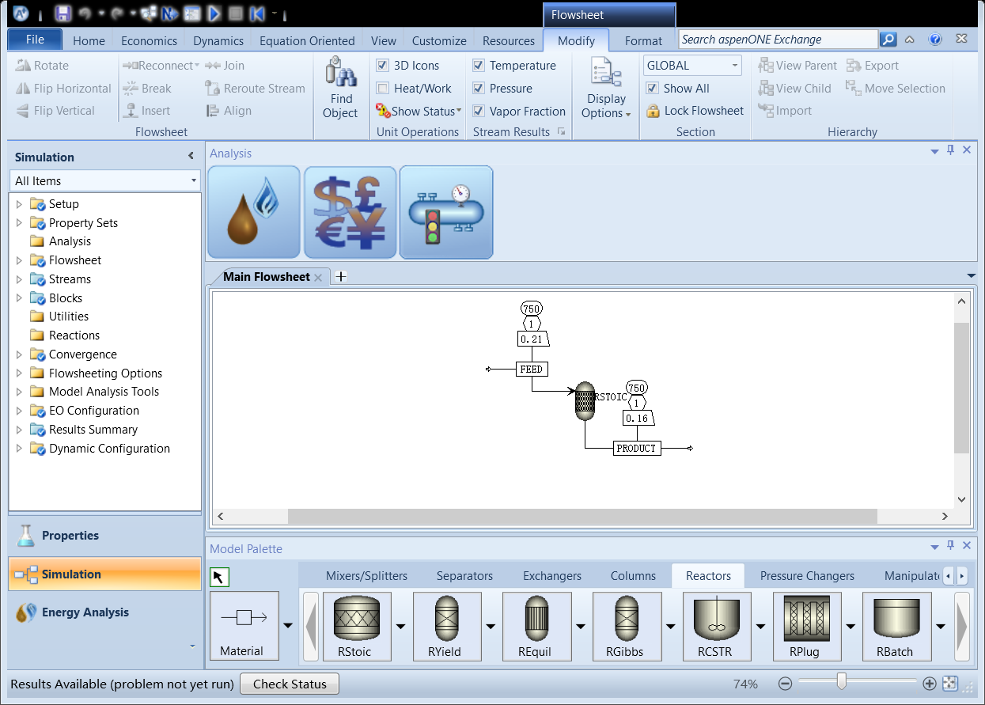

反应器模块的类别（2）

Slide 4
生产能力类反应器
由用户指定生产能力，不考虑热力学可能性和动力学可行性。
包含两种反应器。
1、化学计量反应器（RStoic）
Stoichiometric Reactor
2、产率反应器（RYield）
Yield Reactor

Slide 5
RStoic—化学计量反应器
性质：按照化学反应方程式中的计量关系进行反应，有并行反应和串联反应两种方式，分别指定每一反应的转化率或产量。
用途：已知化学反应方程式和每一反应的转化率或产量，不知化学动力学关系。

Slide 6
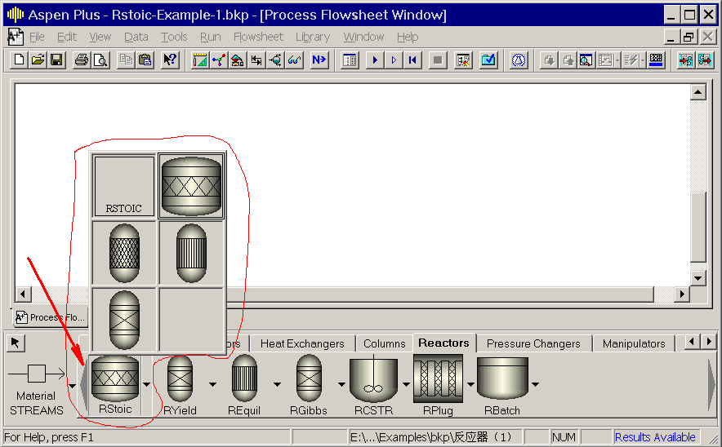
RStoic—化学计量反应器（2）

Slide 7
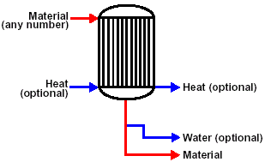
RStoic —— 连接

Slide 8
RStoic —— 模型参数
RStoic 模块有七组模型参数：
1、模型设定 (Specifications)
2、化学反应 (Reactions)
3、燃烧 (Combustion)
4、反应热 (Heat of Reaction)
5、选择性 (Selectivity)
6、粒度分布 (PSD)
7、组分属性 (Component Attr.)

Slide 9
RStoic —— 模型设定
设定操作条件和有效相态：
1、操作条件 (Operation Conditions)
(1) 压力 (Pressure)
(2) 温度/热负荷 (Temperature/Heat duty)
2、有效相态 (Valid Phases)
汽 / 液 / 固 / 汽-液 / 汽-液-液
/ 液-游离水 / 汽-液-游离水

Slide 10
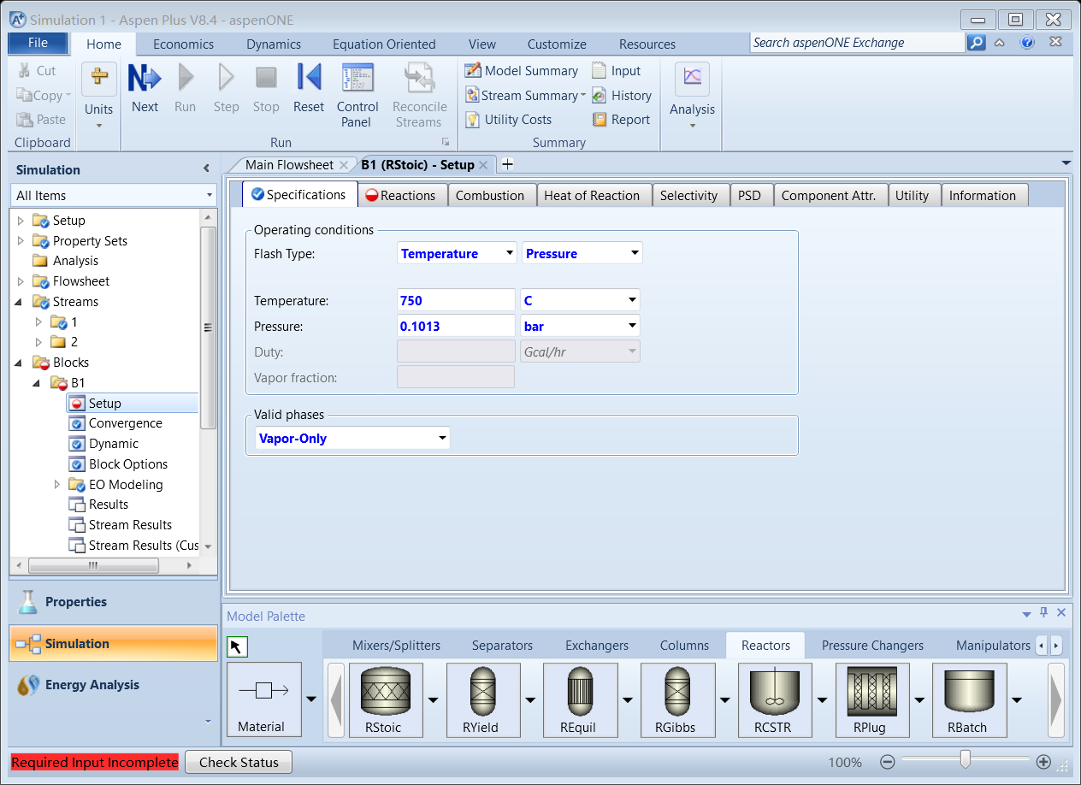
RStoic —— 模型设定（2）

Slide 11
RStoic —— 化学反应
定义RStoic中进行的每一个化学反应的编号、化学计量关系、产物生成速率或反应物转化率。并指明计算多个反应的转化率时是否按照串联反应方式计算。

Slide 12
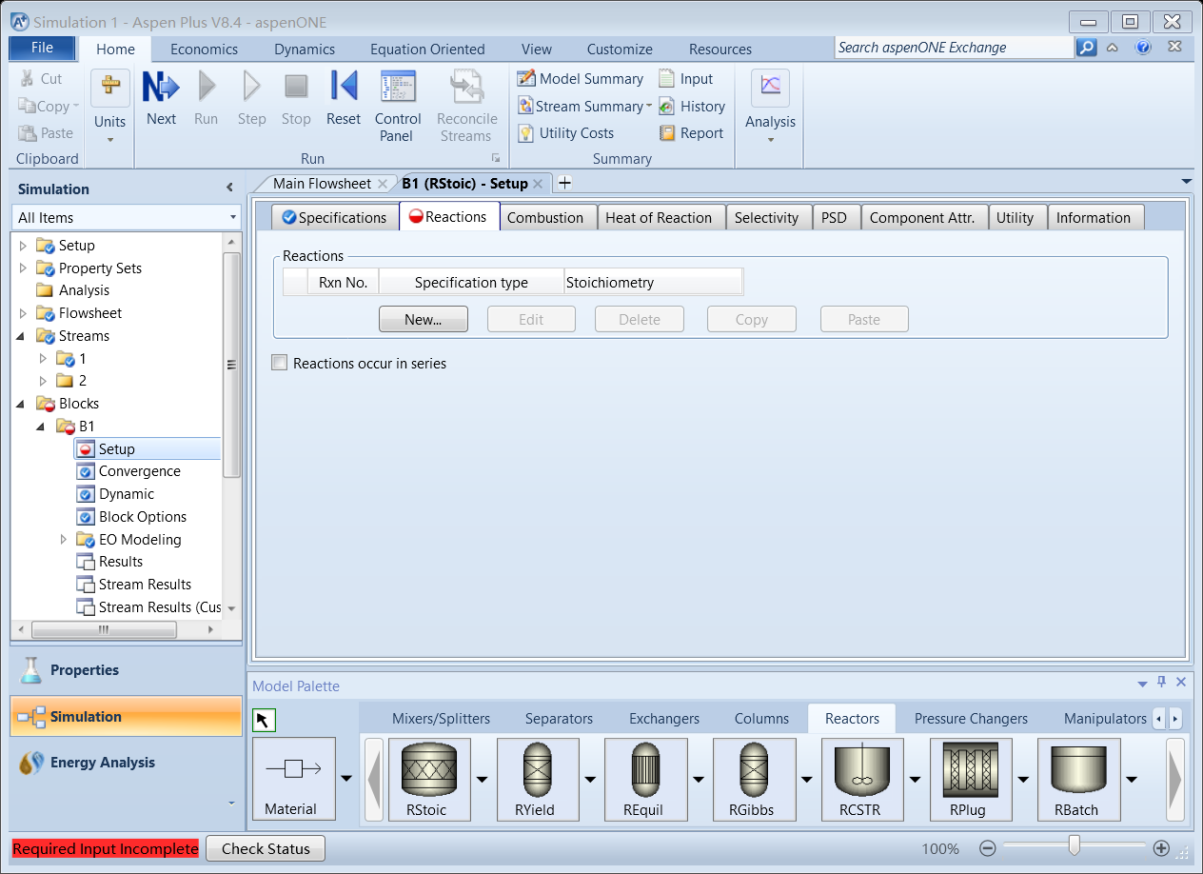
RStoic —— 化学反应（2）

Slide 13
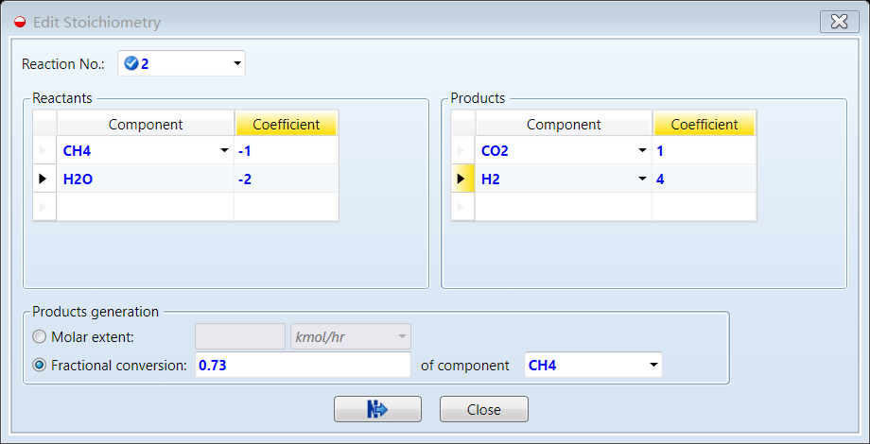
RStoic —— 化学反应（3）

Slide 14
RStoic —— 反应热
设定反应热的计算类型(Calculation type)
和参照条件(Reference condition) ：
1、不计算反应热
(Do not calculate heat of reaction)
2、计算反应热
(Calculate heat of reaction)
3、用户指定反应热
(Specify heat of reaction)

Slide 15
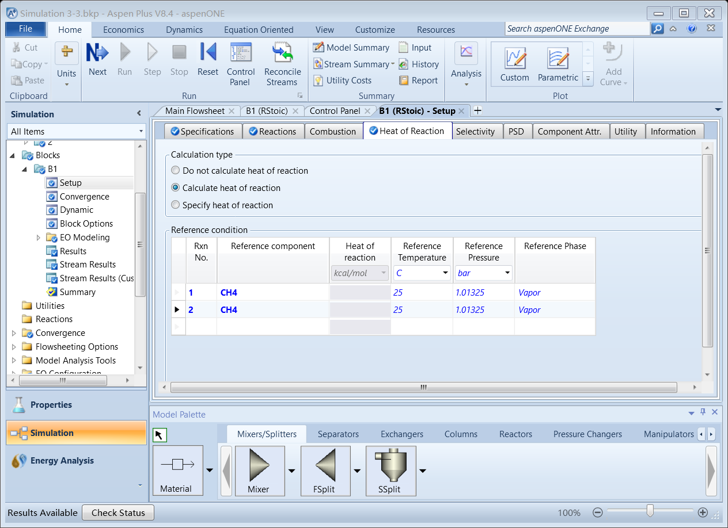

RStoic —— 反应热

Slide 16
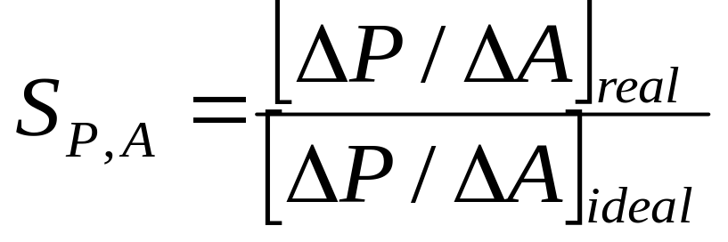
RStoic —— 选择性
计算对于选定组分的选择性，其定义为：
△P代表选定组分 (selected) P的生成摩尔数；
△A代表参照组分 (reference) A的消耗摩尔数；
real 代表反应器内的实际情况；
ideal 代表只有 A→P 一个反应发生时的情况。

Slide 17
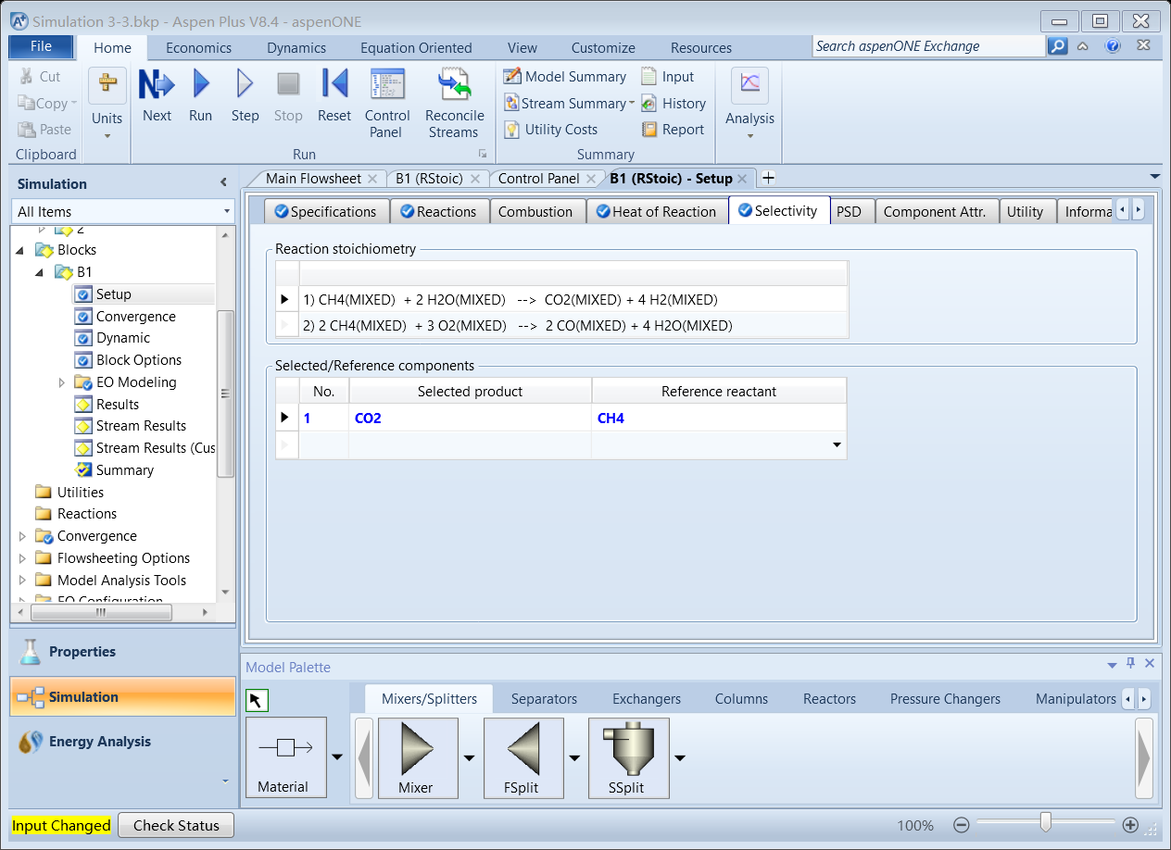

RStoic —— 选择性（2）

Slide 18
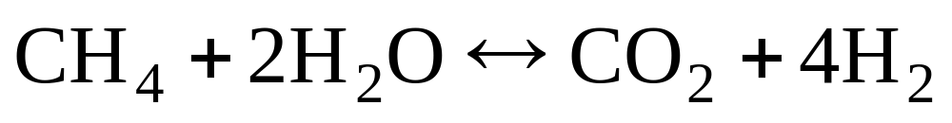
RStoic — 示例（1）
甲烷与水蒸汽在镍催化剂下的转化反应为：
原料气中甲烷与水蒸汽的摩尔比为1:4，流量为100 kmol/hr。
若反应在恒压及等温条件下进行，系统总压为0.1013 MPa，温度为750 ℃，当反应器出口处CH₄转化率为73%时，CO₂和H₂的产量是多少？反应热负荷是多少？

Slide 19
RStoic — 示例（2）
反应和原料同示例（1），若反应在恒压及绝热条件下进行，系统总压为0.1013 MPa，反应器进口温度为950 ℃，当反应器出口处CH₄转化率为73%时，反应器出口温度是多少？

Slide 20
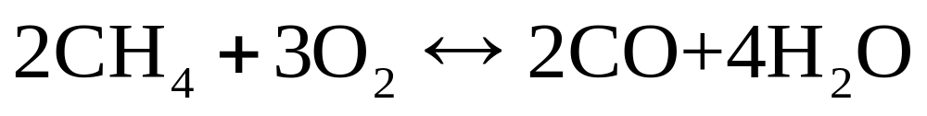
RStoic — 示例（3）
在示例(1)中增加甲烷部分氧化反应如下式：
并在原料气中加入15 kmol/hr的氧气。若上述两个反应中CH₄转化率均为43%时， 产品物流中CO、 H₂O、CO₂ 和H₂的流量各是多少？如果将反应设为串联进行，上述流量又各是多少？
以上两个反应的反应热各是多少？

Slide 21
RYield——产率反应器
性质：根据每一种产与输入物流间的产率关系进行反应，只考虑总质量平衡，不考虑元素平衡。
用途：只知化学反应式和各产物间的相对产率，不知化学计量关系。

Slide 22
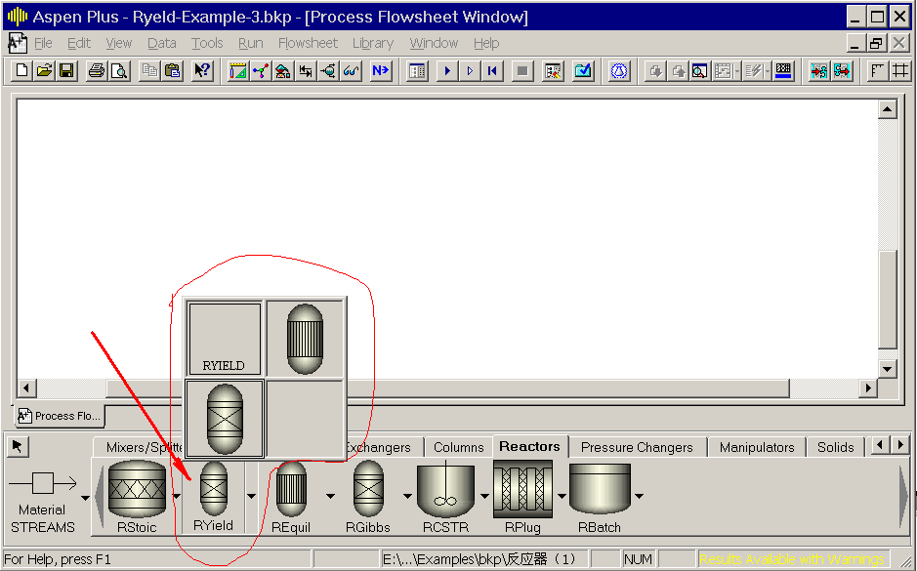
RYield——产率反应器（2）

Slide 23
RYield —— 连接

Slide 24
RYield —— 模型参数
RYield 模块有六组模型参数：
1、模型设定 (Specifications)
2、产率 (Yield)
3、闪蒸选项 (Flash Options)
4、粒度分布 (PSD)
5、组分属性 (Comp. Attr.)
6、组分映射 (Comp. Mapping)

Slide 25
RYield —— 模型设定
模型设定包含操作条件设定和有效相态设定：
1、操作条件 (Operation Conditions)
(1) 压强； (2) 温度/热负荷/温度改变
2、有效相态 (Valid Phases)
汽 / 液 / 固 / 汽-液 / 汽-液-液
/ 液-游离水 / 汽-液-游离水

Slide 26
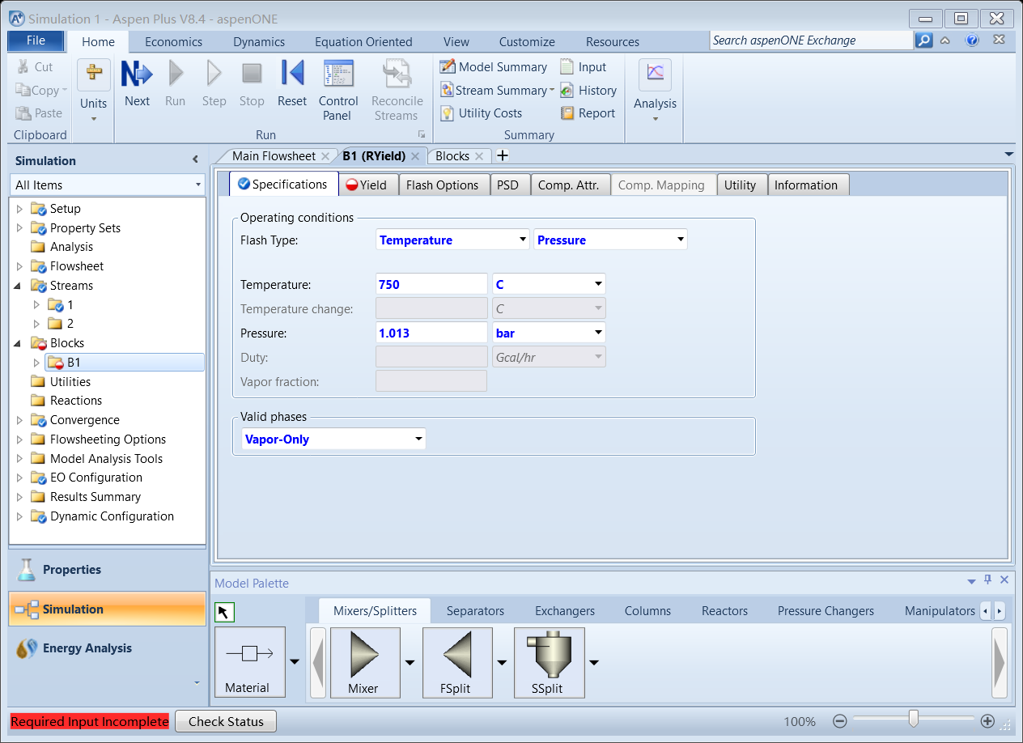

RYield —— 模型设定（2）

Slide 27
RYield —— 产率
产率设置有四个选项：
1、组分产率 (Component yields)
2、组分映射 (Component mapping)
3、石油馏分表征 (Petro characterization)
4、用户子程序 (User subroutine)

Slide 28
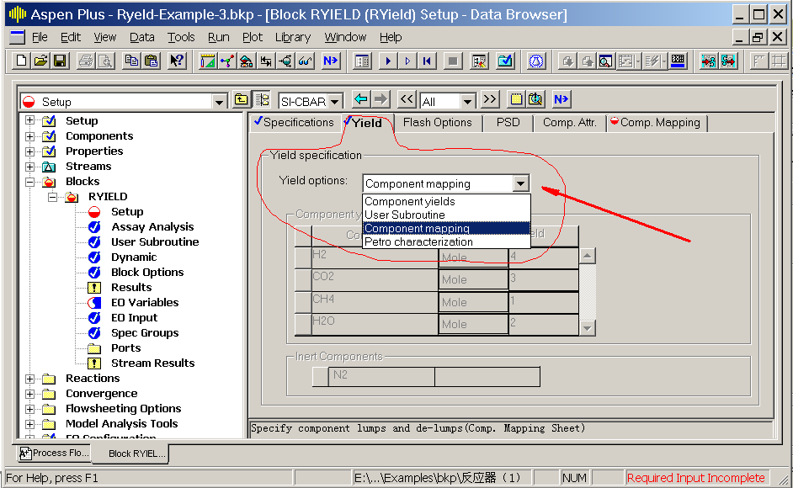
RYield —— 产率（2）

Slide 29
RYield —— 组分产率
选择组分产率选项时，需指定相对于每一单位质量非惰性进料而言，各种组分在出口物流中的相对产率。
还可以设定进料中的某些组分为不转化为产物的惰性组分(Inert Components)。

Slide 30
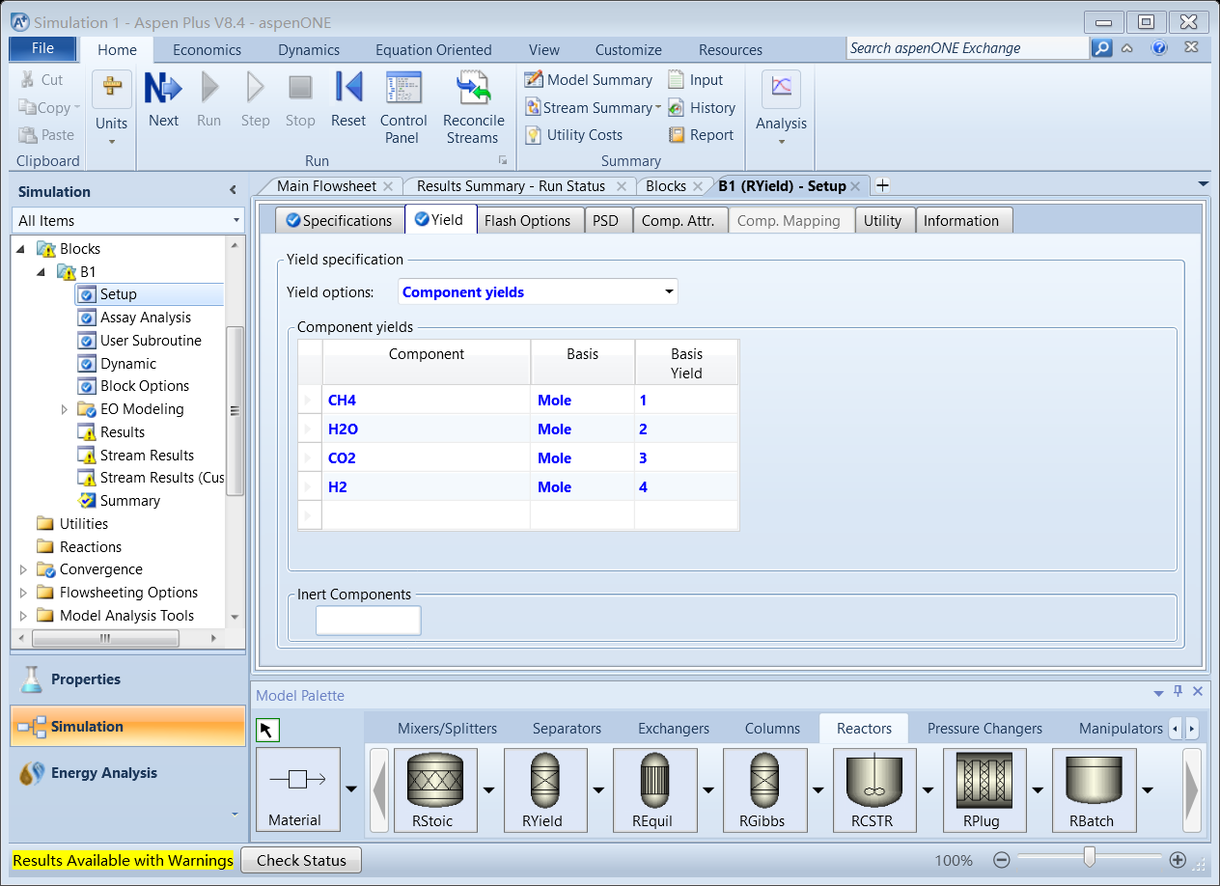

RYield —— 组分产率（2）

Slide 31
RYield —— 组分映射
选择组分映射选项时，需在Comp. Mapping表单中设置各种结合(Lump)反应和分解 (De-lump)反应所涉及的组分之间的定量关系。

Slide 32
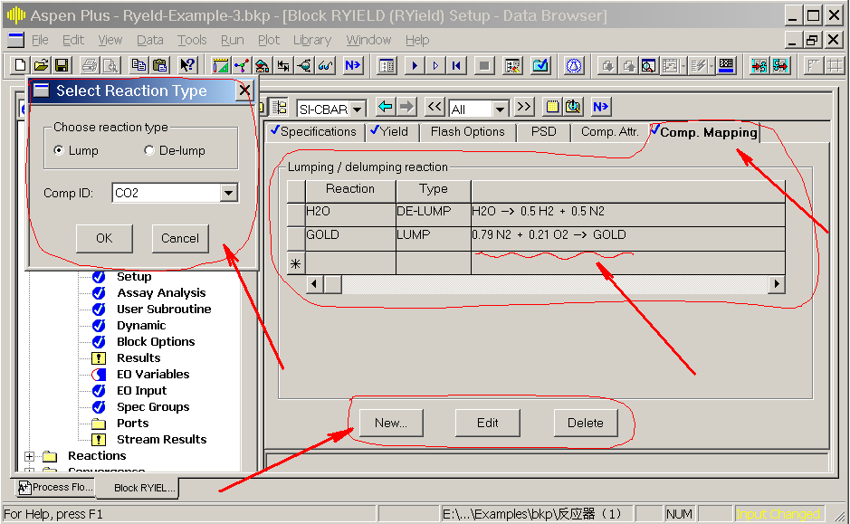
RYield —— 组分映射（2）

Slide 33
RYield — 示例（1）
甲烷与水蒸汽在镍催化剂下的转化反应为：
原料气中甲烷与水蒸汽的摩尔比为1:4，流量为100 kmol/hr。反应在恒压及等温条件下进行，系统总压为 0.1013 MPa，温度为 750 ℃，如果反应器出口物流中摩尔比率 CH₄ : H₂O : CO₂ : H₂ 等于 1 : 2 : 3 : 4 时，CO₂和H₂的产量是多少？需要移走的反应热负荷是多少？此结果是否满足总质量平衡？是否满足元素平衡？

Slide 34
RYield — 示例（2）
若在示例（1）的原料气中加入 25 kmol/hr 氮气，其余条件不变，计算结果会发生什么变化？

Slide 35
RYield — 示例（3）
以示例（2）的结果为基础，在 Ryied 模块的产率设置项中将氮气设置为惰性组份，重新计算，结果如何？

Slide 36
热力学平衡类反应器
根据热力学平衡条件计算体系发生化学反应的结果，不考虑动力学可行性。
该类别包含两种反应器。
1、平衡反应器（REquil）
Equilibrium Reactor
2、吉布斯反应器（RGibbs）
Gibbs Reactor

Slide 37
REquil——平衡反应器
性质：根据化学反应方程式进行反应，按照化学平衡关系式达到化学平衡，并同时达到相平衡。
用途：已知反应历程和平衡反应的反应方程式，不考虑动力学可行性，计算同时达到化学平衡和相平衡的结果。

Slide 38
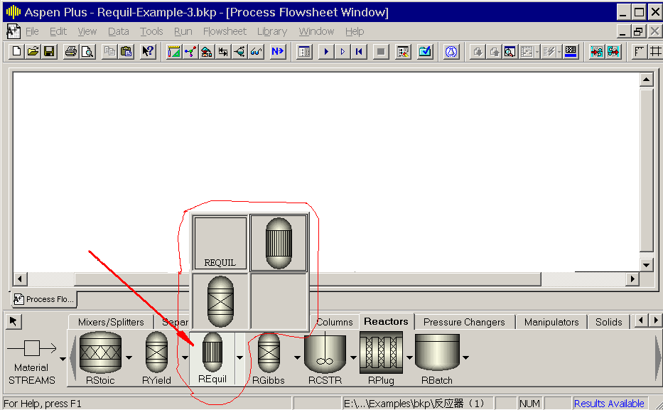
REquil—平衡反应器（2）

Slide 39
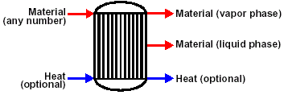
REquil —— 连接

Slide 40
REquil —— 模型参数
REquil 模块有四组模型参数：
1、模型设定 (Specifications)
2、化学反应 (Reactions)
3、收敛 (Convergence)
4、液沫夹带 (Entrainment)

Slide 41
REquil —— 模型设定
模型设定包含操作条件设定和有效相态设定：
1、操作条件 (Operation Conditions)
(1) 压力； (2) 温度/蒸汽分率/热负荷
2、有效相态 (Valid Phases)
汽 / 液 / 固 / 汽-液 / 汽-液-液
/ 液-游离水 / 汽-液-游离水

Slide 42
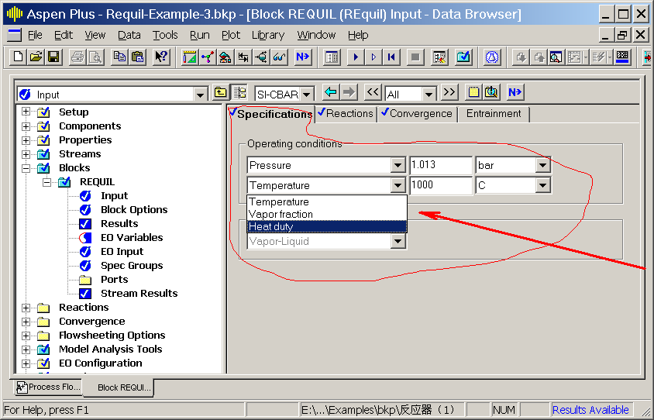
REquil —— 模型设定（2）

Slide 43
REquil —— 化学反应
定义REquil中进行的每一个化学反应的编号、化学计量关系、产物生成比速率(Extend)或趋近平衡温度(Temperature Approach)。
比速率=速率/化学计量系数
趋近平衡温度=△T意指在T+△T下计算化学反应平衡

Slide 44
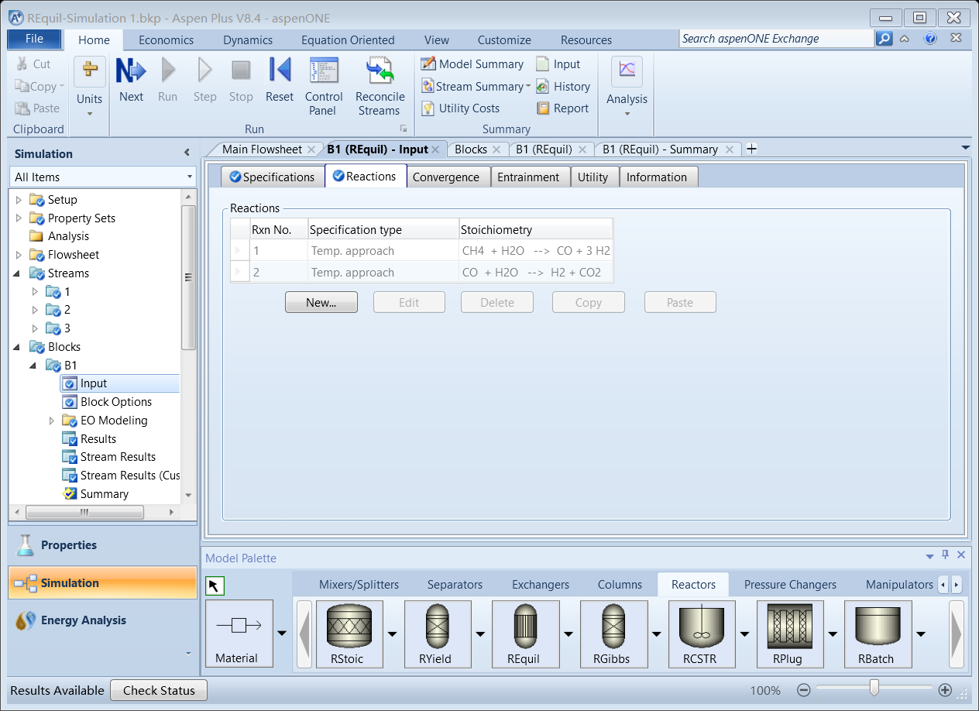

REquil —— 化学反应（2）

Slide 45
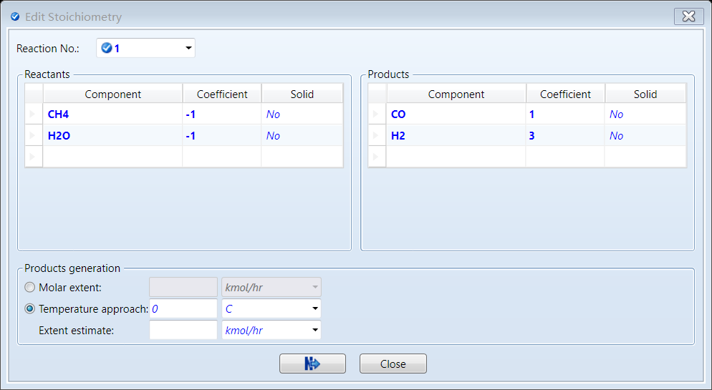

REquil —— 化学反应（3）

Slide 46
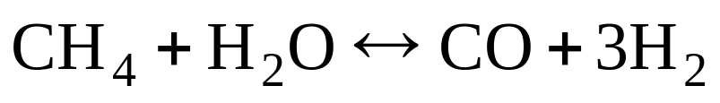
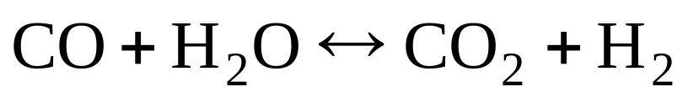
REquil — 示例（1）
甲烷与水蒸汽在镍催化剂下的转化反应为：
原料气中甲烷与水蒸汽的摩尔比为1:4，流量为100 kmol/hr。若反应在恒压及等温条件下进行，系统总压为0.1013 MPa，温度为750 ℃，当反应器出口处达到平衡时，CO₂和H₂的产量是多少？反应热负荷是多少？

Slide 47
REquil —— 示例（2）
分析示例（1）中反应温度在300~1000 ℃范围变化时对反应器出口物流CH₄质量分率的影响。

Slide 48
REquil — 示例（3）
将示例(1)中的反应温度设为1000 ℃，分别分析反应(1)和反应(2)的趋近平衡温度在 –200 ~ 0 ℃范围变化时对反应器出口物流CH₄质量分率和CO/CO₂摩尔比的影响。

Slide 49
RGibbs—吉布斯反应器
性质：根据系统的Gibbs自由能趋于最小值的原则，计算同时达到化学平衡和相平衡时的系统组成和相分布。
用途：已知化学反应式，不知道反应历程和动力学可行性，估算可能达到的化学平衡和相平衡结果。

Slide 50
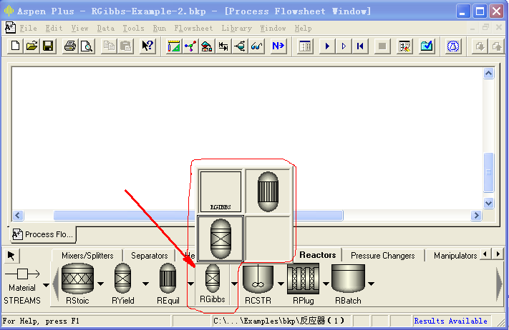
RGibbs—吉布斯反应器 (2)

Slide 51
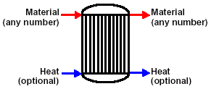
RGibbs —— 连接

Slide 52
RGibbs —— 模型参数
RGibbs 模块有五组模型参数：
1、模型设定 (Specifications)
2、产物 (Products)
3、指定物流 (Assign Steams)
4、惰性物 (Inerts)
5、限制平衡 (Restricted Equilibrium)

Slide 53
RGibbs —— 模型设定
模型设定包含操作条件、计算选项和相态设定：
1、操作条件 (Operation Conditions)
(1) 压力； (2) 温度/热负荷
2、计算选项 (Calculation Options)
仅计算相平衡/同时计算化学平衡和相平衡/是否限制化学平衡
3、相态 (Phases)
输入存在的相态数。

Slide 54
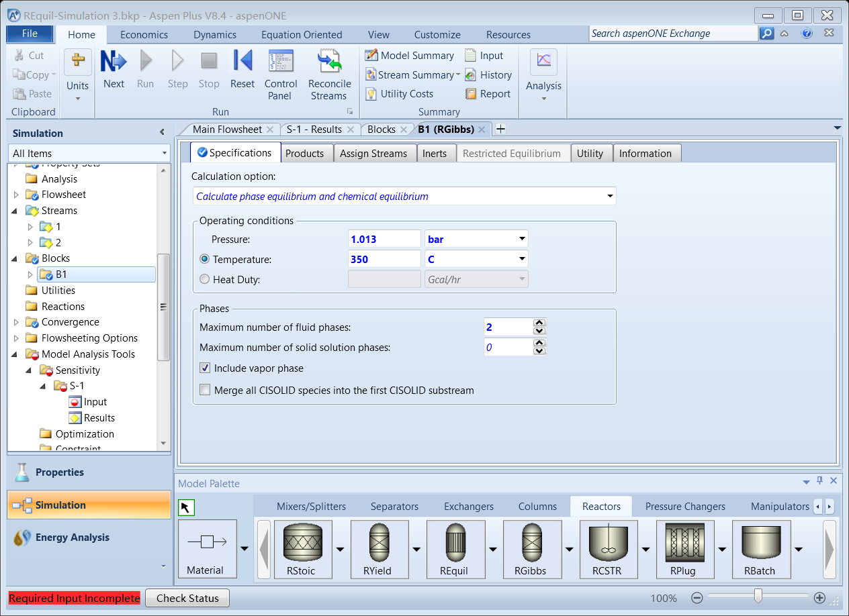

RGibbs —— 模型设定

Slide 55
RGibbs —— 产物
有三种选择：
1、系统中的所有组分都可以是产物；
RGibbs considers all components as products
2、指定可能的产物组分；
Identify possible products
3、定义产物存在的相态。
Define phases in which products appear

Slide 56
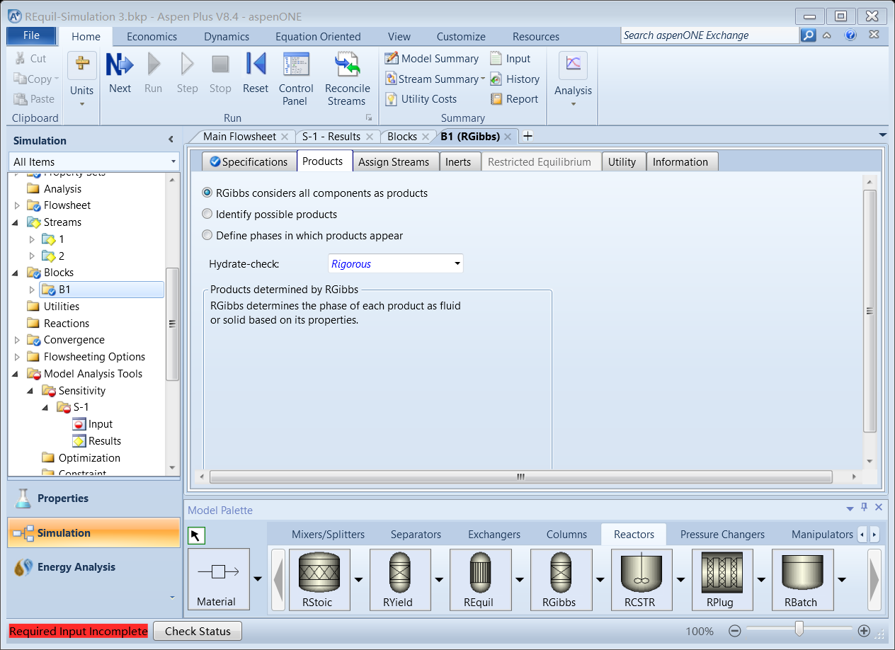

RGibbs —— 产物 (2)
1、系统中的所有组分都可以是产物；

Slide 57
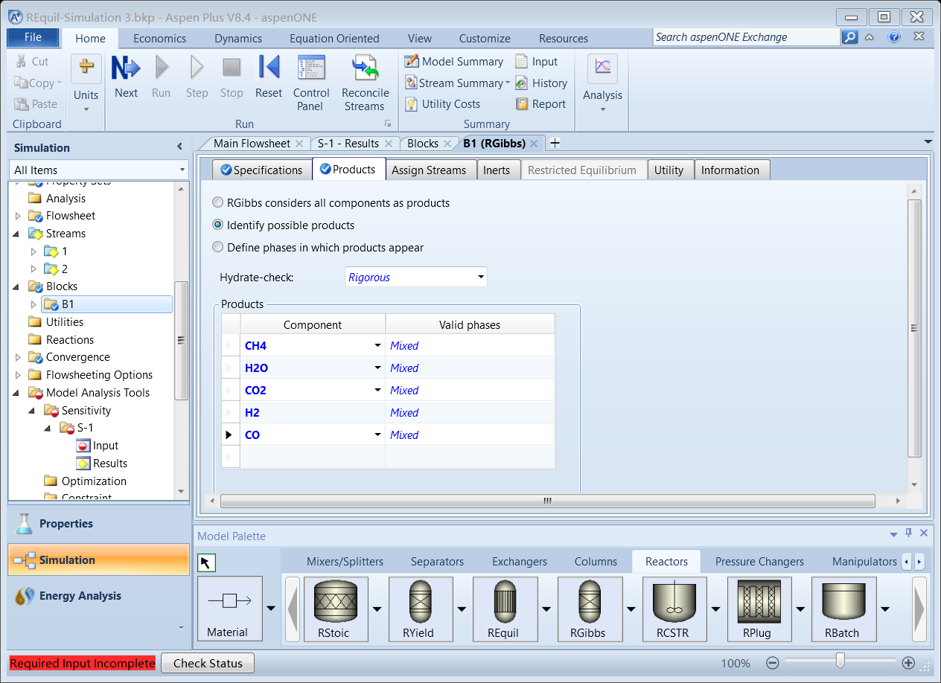

RGibbs —— 产物 (3)
2、指定可能的产物组分

Slide 58
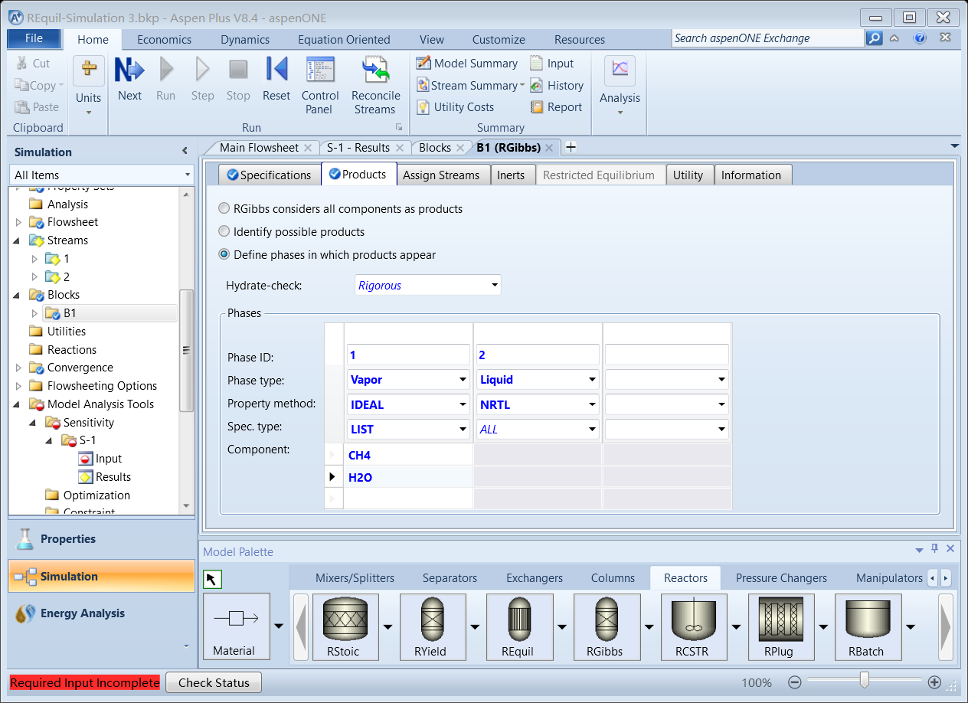
RGibbs —— 产物 (4)
3、定义产物存在的相态

Slide 59
RGibbs —— 指定物流
有两种选择：
1、自动指定出口物流相态；
RGibbs assigns phases to outlet streams
2、使用关键组分和截尾摩尔分率指定出口物流相态；
Use key components & cutoff mole fraction to assigns phases to outlet streams

Slide 60
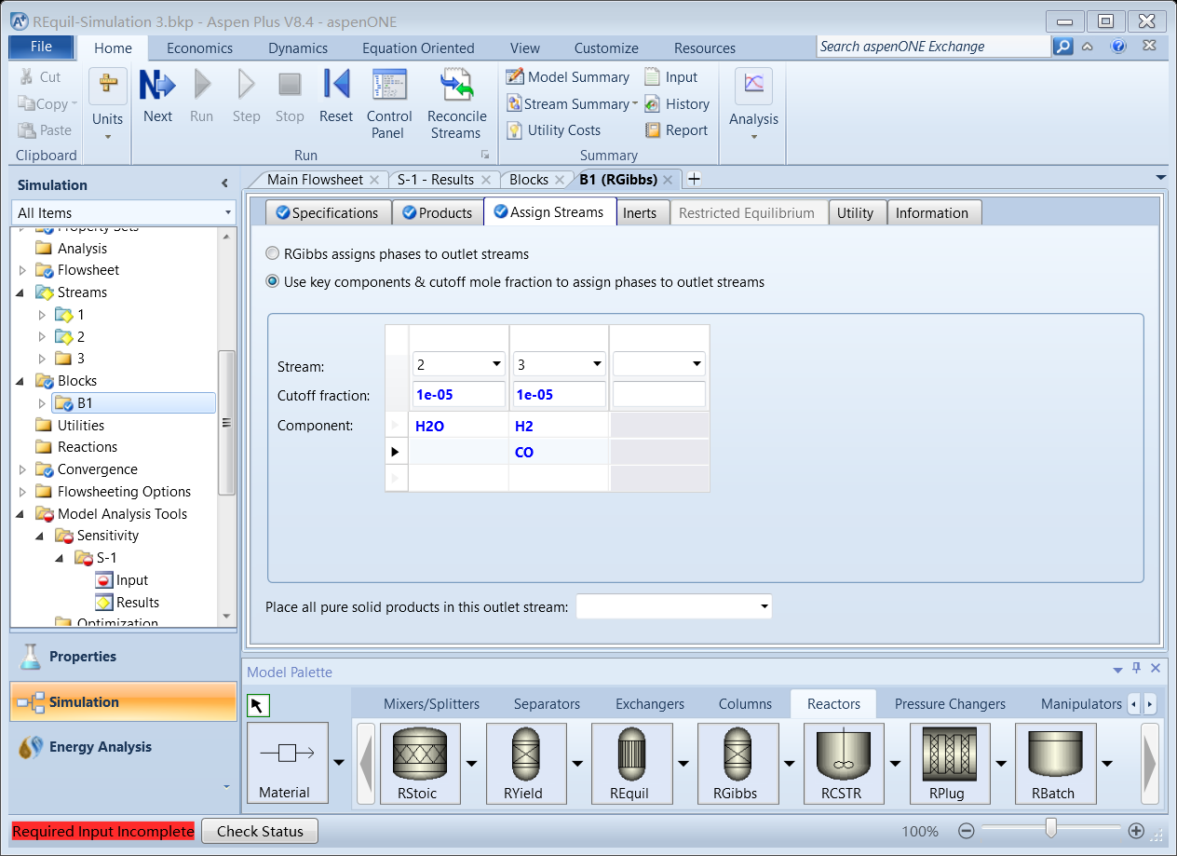

RGibbs —— 指定物流（2）
2、使用关键组分和截尾摩尔分率……

Slide 61
RGibbs —— 惰性物
指定不参加化学反应平衡的惰性组分(Inerts)及其不参加反应的摩尔流量(Mole flow)或分率(Fraction)。

Slide 62
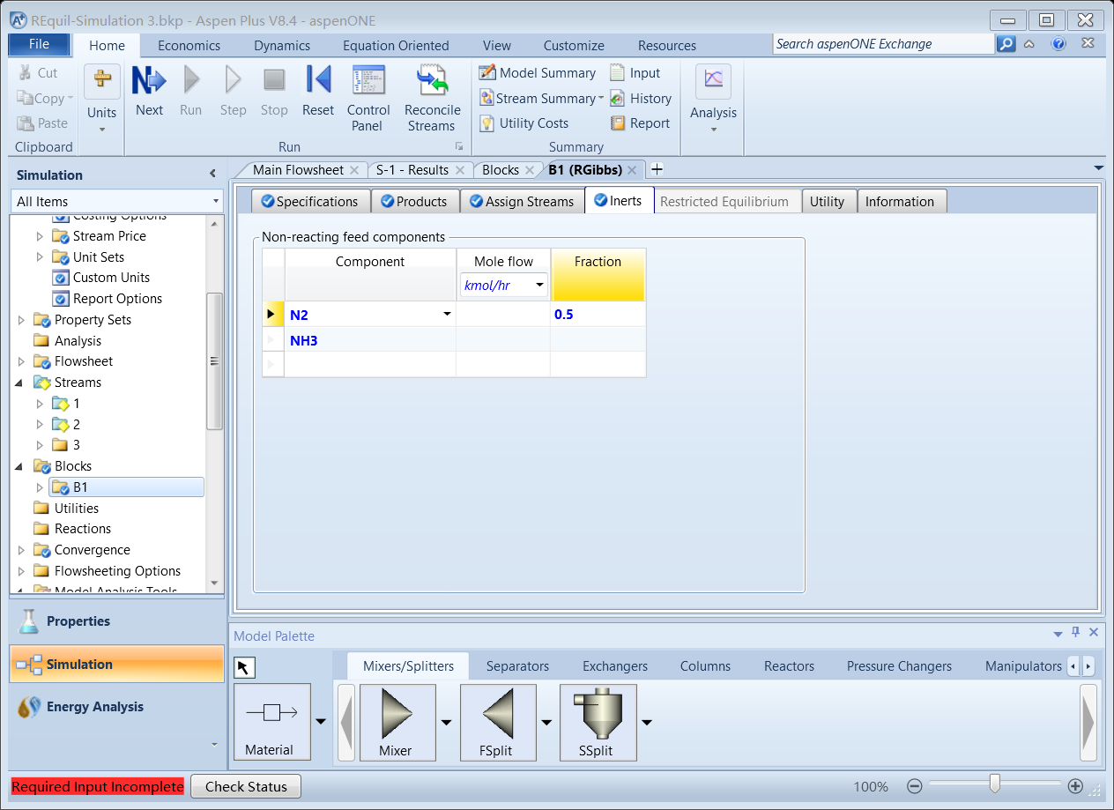
RGibbs —— 惰性物 (2)

Slide 63
RGibbs —— 限制平衡
有两种选择：
1、设定整个系统的趋近平衡温度
Entire system with temperature approach
2、指定各个化学反应趋近平衡的温度
Individual reaction

Slide 64
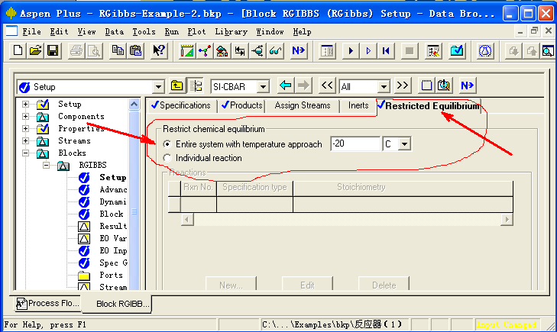
RGibbs —— 限制平衡 (2)
1、设定整个系统的趋近平衡温度；

Slide 65
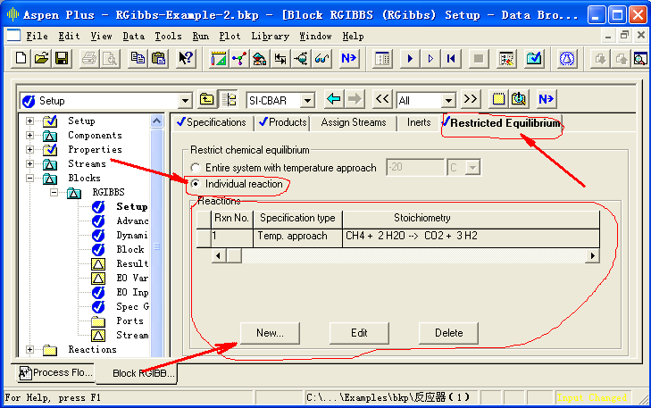
RGibbs —— 限制平衡 (3)
2、指定各个化学反应趋近平衡的温度

Slide 66
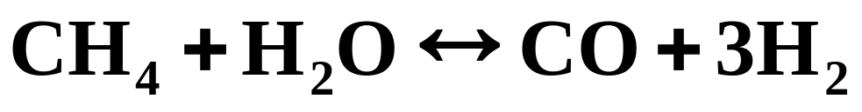
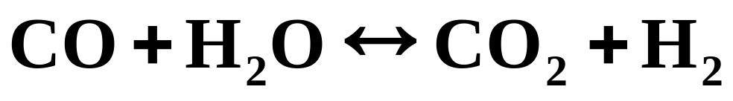
RGibbs — 示例（1）
甲烷与水蒸汽在镍催化剂下的转化反应为：
原料气中甲烷与水蒸汽的摩尔比为1:4，流量为100 kmol/hr。若反应在恒压及等温条件下进行，系统总压为0.1013 MPa，温度为750 ℃，当反应器出口处达到平衡时，CO₂和H₂的产量是多少？反应热负荷是多少？与REquil的结果进行比较。

Slide 67
RGibbs — 示例（2）
若在示例(1)中的原料气中加入25 kmol/hr 的氮气，并考虑氮与氢结合生成氨的副反应，求反应器出口物流中CH₄和NH₃的质量分率。如果将氮设为惰性组份，结果有什么变化？

